Slide 1
Речевой материал для автоматизации звука ш
(по русским мультфильмам)
Подготовила: учитель-логопед Климович Валентина Витальевна,
Амурская обл., п.Магдагачи, МДОБУ д/с «Солнышко»

Slide 2
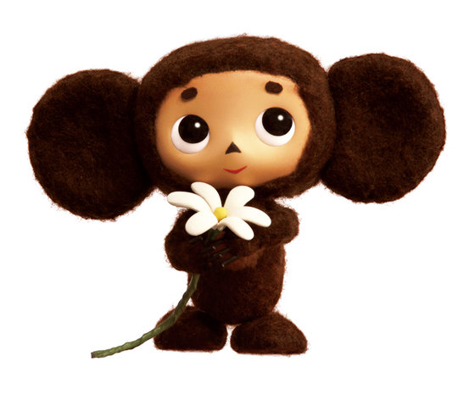
У Чебурашки ромашка

Slide 3
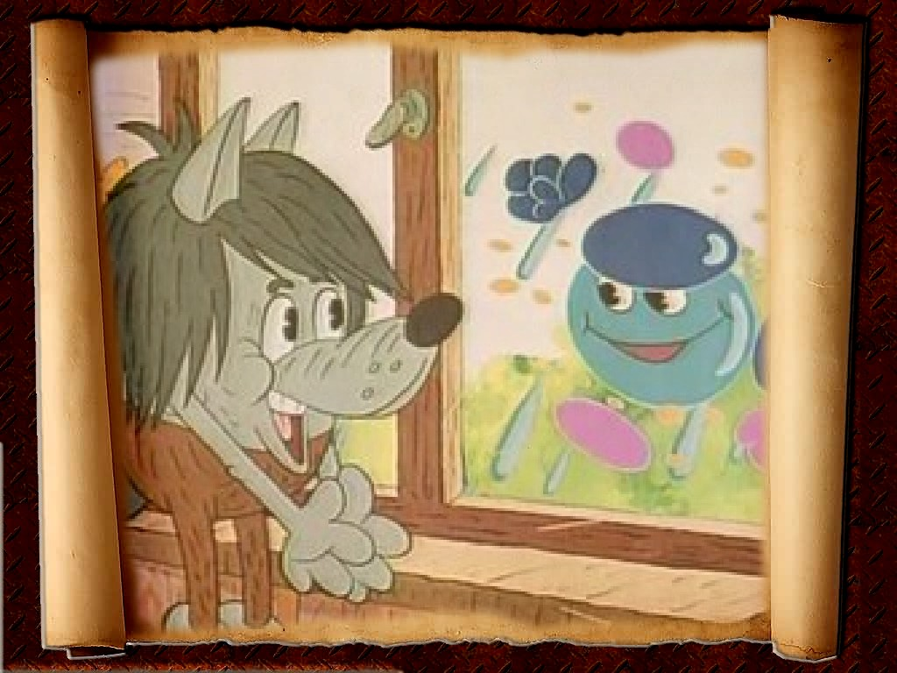
Крошка, крошка Капитошка

Slide 4
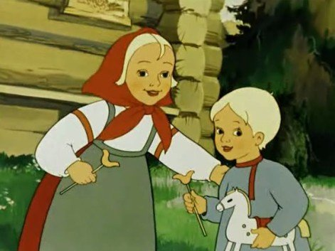
У Иванушки лошадка

Slide 5
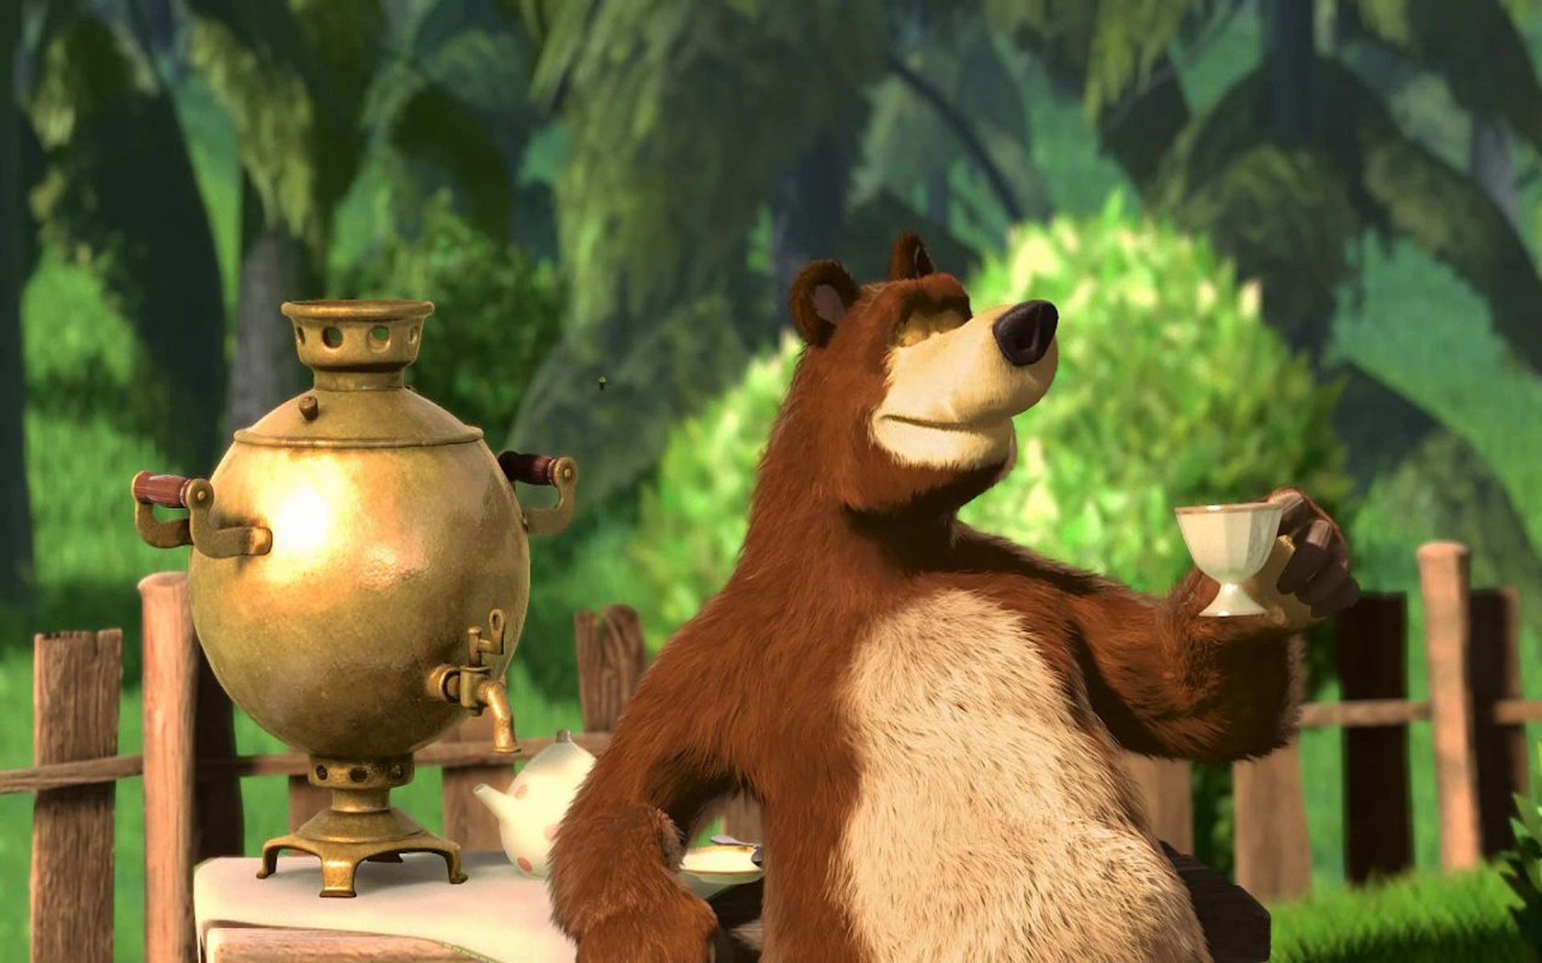
Мишка пьет чай из чашки

Slide 6
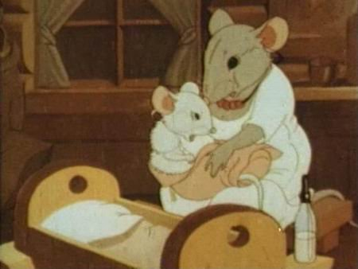
Мама мышка качает мышонка

Slide 7
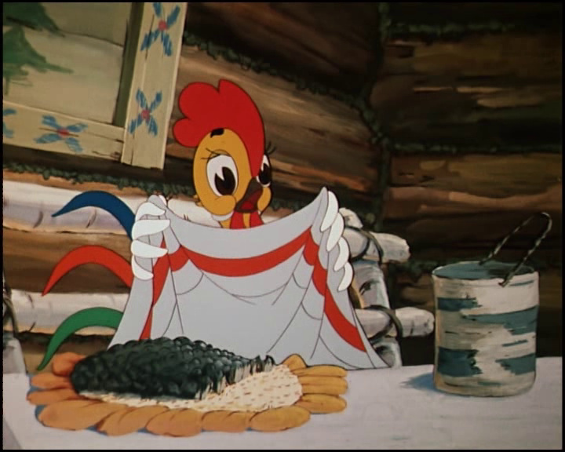
Петушок, петушок, золотой гребешок

Slide 8
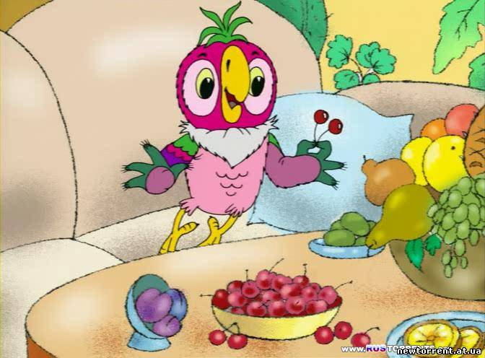
Кеша любит вишню

Slide 9
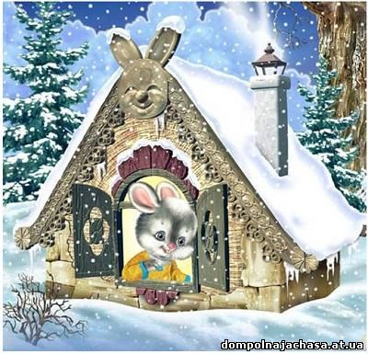
Хороша у заюшки избушка

Slide 10
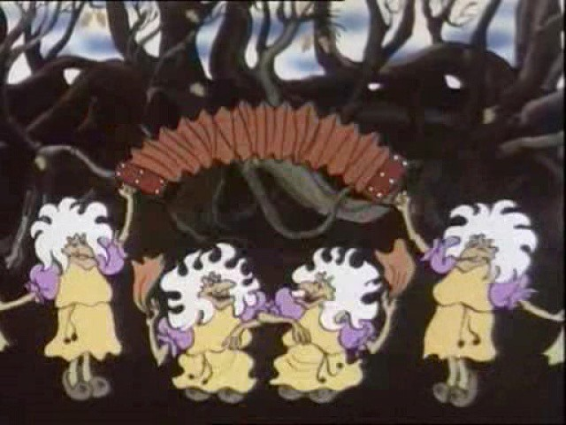
Поют частушки бабки Ёжки

Slide 11
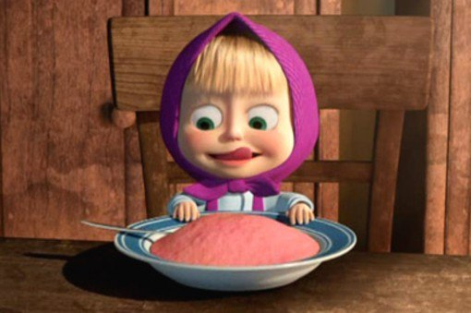
Маша кушает кашу

Slide 12
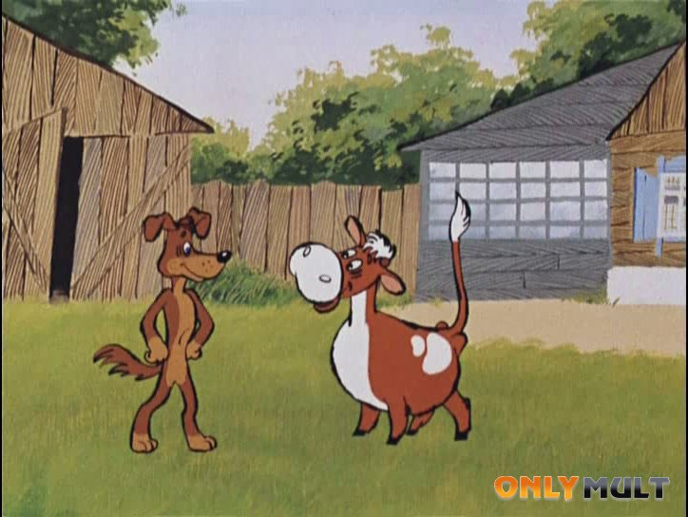
Шарик дрессирует Гаврюшу

Slide 13
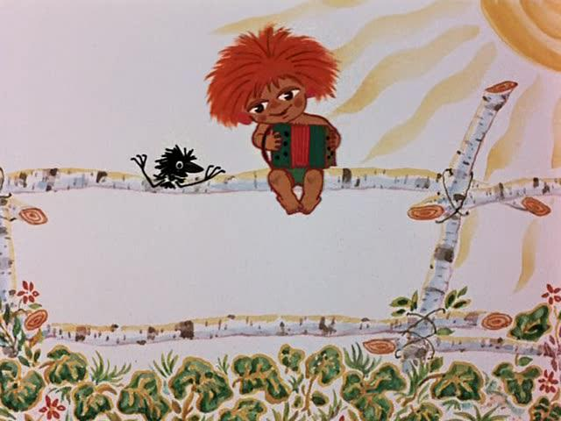
Антошка, Антошка, пойдем копать картошку

Slide 14
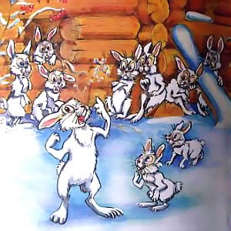
Зайчишка - хвастунишка

Slide 15
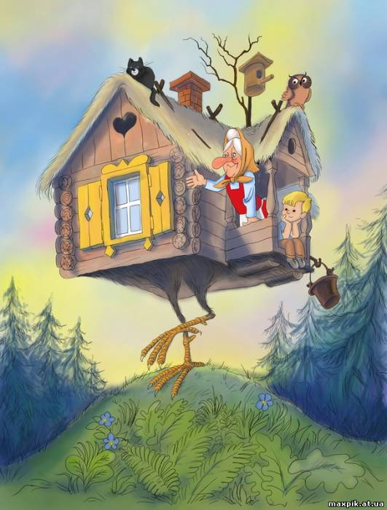
Избушка на курьих ножках

